Slide 1



INTRODUZIONE AI SOCIAL MEDIA
LABORATORIO
[MODULO 2 •
Alfabetizzazione Digitale nei Servizi di Formazione]

Slide 2


IN QUESTO LABORATORIO IMPARERAI
01
Terminologia comune, diversi tipi di piattaforme online e le loro caratteristiche/servizi
02
Come scegliere la piattaforma giusta per il proprio gruppo target
03
Come identificare i rischi per la sicurezza sui Social Media
04
Come creare una persona per il tuo target group

Slide 3


CONTENUTI
01
03
ATTIVITA’ 2.3 - RISCHI E MISURE DI SICUREZZA SULLE PIATTAFORME DI SOCIAL MEDIA
ATTIVITA’ 2.1 - INTRODUZIONE
02
04
ATTIVITA’ 2.2 - CACCIA AL TESORO SUI SOCIAL MEDIA
ATTIVITA’ 2.4 - CREARE UNA PERSONA

Slide 4


ATTIVITA’ 2.1.1
Terminologia nei Social Media

Slide 5




Facebook
Instagram
La piattaforma di social media più utilizzata al mondo con oltre 2,9 miliardi di utenti
Piattaforma di foto/video in cui gli utenti interagiscono tramite immagini e video in diversi formati
Le principali piattaforme dei Social Media
YouTube
Tik-Tok
Piattaforma di hosting video in cui gli utenti possono caricare, guardare, commentare, valutare e condividere video caricati o in diretta.
Piattaforma di condivisione di video brevi, utilizzata principalmente da un pubblico giovane tra i 13 e i 24 anni

Slide 6
Terminologia Generale
TERMINI GENERALI UTILIZZATI SULLE VARIE PIATTAFORME DI SOCIAL MEDIA
#HASHTAG
FEED
FOLLOWERS
Una parola chiave o una frase preceduta dal simbolo cancelletto (#) utilizzata per categorizzare i contenuti e renderli facilmente rintracciabili.
Il flusso principale di contenuti che gli utenti vedono quando accedono a una piattaforma di social media.
Utenti che si iscrivono per vedere i tuoi post e aggiornamenti sui social media..
TAGGING
INFLUENCER
TRENDING
Menzionare un altro utente nel tuo post o commento, il che di solito lo notifica.
Un utente con un grande seguito che può influenzare le opinioni e le decisioni di acquisto del suo pubblico.
Argomenti, hashtag o contenuti attualmente popolari e ampiamente discussi su una piattaforma.

Slide 7
Terminologia di Instragram
TERMINI GENERALI USATI SU INSTAGRAM
STORY
REELS
EXPLORE PAGE
Un post temporaneo che scompare dopo 24 ore, spesso utilizzato per contenuti più informali o sensibili al tempo..
Video brevi e coinvolgenti fino a 90 secondi, simili ai video di TikTok, utilizzati per intrattenimento o educazione.
Una pagina personalizzata in cui gli utenti possono scoprire nuovi contenuti in base ai loro interessi e alle loro attività.
HIGHLIGHT
CAROUSEL
BIO
Una raccolta di storie che scegli di mantenere permanentemente sul tuo profilo, spesso organizzata per temi.
Un post che contiene più foto o video attraverso cui gli utenti possono scorrere.
La piccola sezione sotto la tua immagine del profilo in cui puoi descrivere te stesso o il tuo brand e includere un link.

Slide 8
Terminologia di Facebook
TERMINI GENERALI USATI SU FACEBOOK
PAGE
GROUP
NEWS FEED
Un profilo pubblico creato per aziende, marchi, personaggi pubblici o organizzazioni per connettersi con i follower.
Uno spazio comunitario in cui gli utenti possono unirsi e interagire intorno a interessi o cause comuni.
Il flusso principale di contenuti su Facebook dove gli utenti vedono i post degli amici, delle pagine che seguono e le inserzioni pubblicitarie.
MARKETPLACE
EVENT
SHARE
La piattaforma di Facebook per comprare e vendere beni all’interno delle comunità locali.
Una funzione che permette agli utenti o alle pagine di creare e promuovere eventi pubblici o privati.
L’atto di ripubblicare i contenuti di qualcun altro sul proprio profilo, in un gruppo o con qualcuno tramite messaggio privato.

Slide 9
Terminologia di YouTube
TERMINI GENERALI USATI SU YOUTUBE
CHANNEL
LIVESTREAM
SUBSCRIBE
Il profilo di un utente su YouTube dove vengono pubblicati i suoi video e gli spettatori possono iscriversi per ricevere aggiornamenti.
Una funzione che permette agli utenti di trasmettere contenuti video in diretta al loro pubblico in tempo reale audience in real-time.
L’atto di iscriversi a un canale YouTube per ricevere notifiche sui nuovi contenuti.
MONETIZATION
PLAYLIST
THUMBNAIL
Il processo di guadagno dai video tramite pubblicità, abbonamenti e contenuti sponsorizzati.
Una lista selezionata di video che vengono riprodotti in sequenza, spesso organizzata per tema o argomento.
L’immagine che rappresenta un video su YouTube, spesso progettata per attirare gli spettatori.

Slide 10
Terminologia di Tik-Tok
TERMINI GENERALI USATI SU TIK-TOK
CREATOR
DUET
STITCH
Il termine con cui vengono chiamati gli utenti su TikTok. I post, invece, sono brevi video unici.
Una funzione che permette agli utenti di creare un video affiancato a uno già esistente, utilizzata per reagire al video di qualcun altro.
Una funzione che permette agli utenti di incorporare un estratto del video di un altro utente nel proprio.
FOR YOU PAGE (FYP)
CAPTIONS
CHALLENGE
Il feed principale di TikTok, dove i contenuti sono selezionati in base alle preferenze e al comportamento dell’utente.
Una lista selezionata di video che vengono riprodotti in sequenza, spesso organizzata per tema o argomento..
Una tendenza in cui gli utenti partecipano a un’attività specifica, spesso utilizzando un suono o un hashtag particolare.

Slide 11

DOMANDE PER LA RIFLESSIONE
  Conoscevi questi termini?
  Cos’altro aggiungeresti?

Slide 12
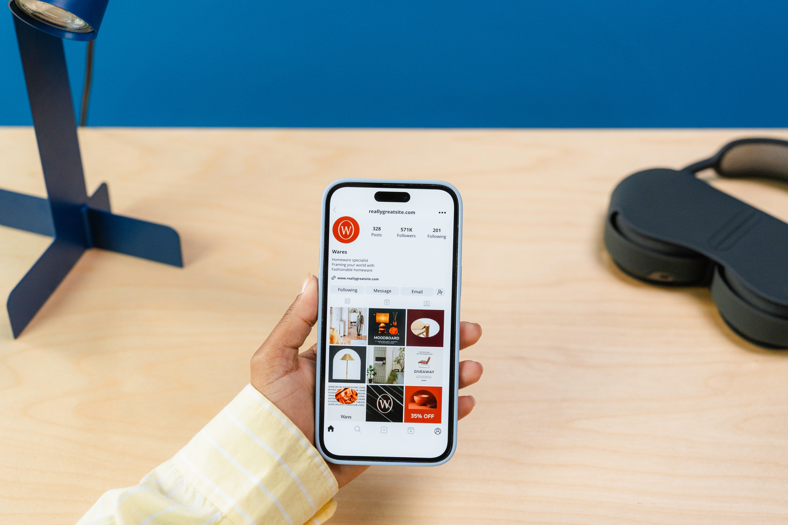

ATTIVITÀ 2.1.2
Piattaforme di Social Media
Panoramica

Slide 13

PANORAMICA DI INSTAGRAM
CARATTERISTICHE PRINCIPALI
DEMOGRAFIA
  Contenuti visivi: Si concentra principalmente sulla condivisione di foto e video.
  Storie: Post temporanei che durano 24 ore.
  Reels: Video brevi e coinvolgenti fino a 90 secondi.
  IGTV: Video di lunga durata fino a 60 minuti.
  Hashtag: Utilizzati per categorizzare i contenuti e aumentarne la visibilità.
  DM (Messaggi Diretti): Funzione di messaggistica privata.
  Popolare tra i giovani (18-34 anni).
  Crescente utilizzo nella fascia 35-44 anni.

Slide 14


PUNTI DI FORZA
  Narrazione visiva: Ideale per creare contenuti visivamente accattivanti.
  Alto coinvolgimento: Gli utenti interagiscono con i contenuti tramite like, commenti e condivisioni.
  Marketing con influencer: Piattaforma potente per campagne guidate dagli influencer.
  Strumento di branding efficace: Eccellente per costruire e mantenere un brand personale.
PUNTI DI DEBOLEZZA
  Dipendenza dall’algoritmo: La visibilità dei contenuti dipende fortemente dall’algoritmo di Instagram.
  Condivisione limitata di link: È consentito un solo link cliccabile nella bio, limitando il traffico diretto verso siti esterni.
  Saturazione dei contenuti: La piattaforma è altamente competitiva, rendendo difficile distinguersi.

Slide 15

PANORAMICA DI FACEBOOK
CARATTERISTICHE PRINCIPALI
DEMOGRAFIA
  Post: È possibile condividere testo, immagini, video e link.
  Storie: Post temporanei che durano 24 ore.
  Gruppi: Spazi privati o pubblici in cui le comunità possono interagire.
  Pagine: Utilizzate da aziende, organizzazioni e personaggi pubblici per connettersi con i follower.
  Marketplace: Funzione per comprare e vendere oggetti.
  Messenger: App di messaggistica integrata per comunicazioni dirette.
  Ampia base di utenti in tutte le fasce d’età.
  Particolarmente popolare tra i 25 e i 55+ anni.

Slide 16
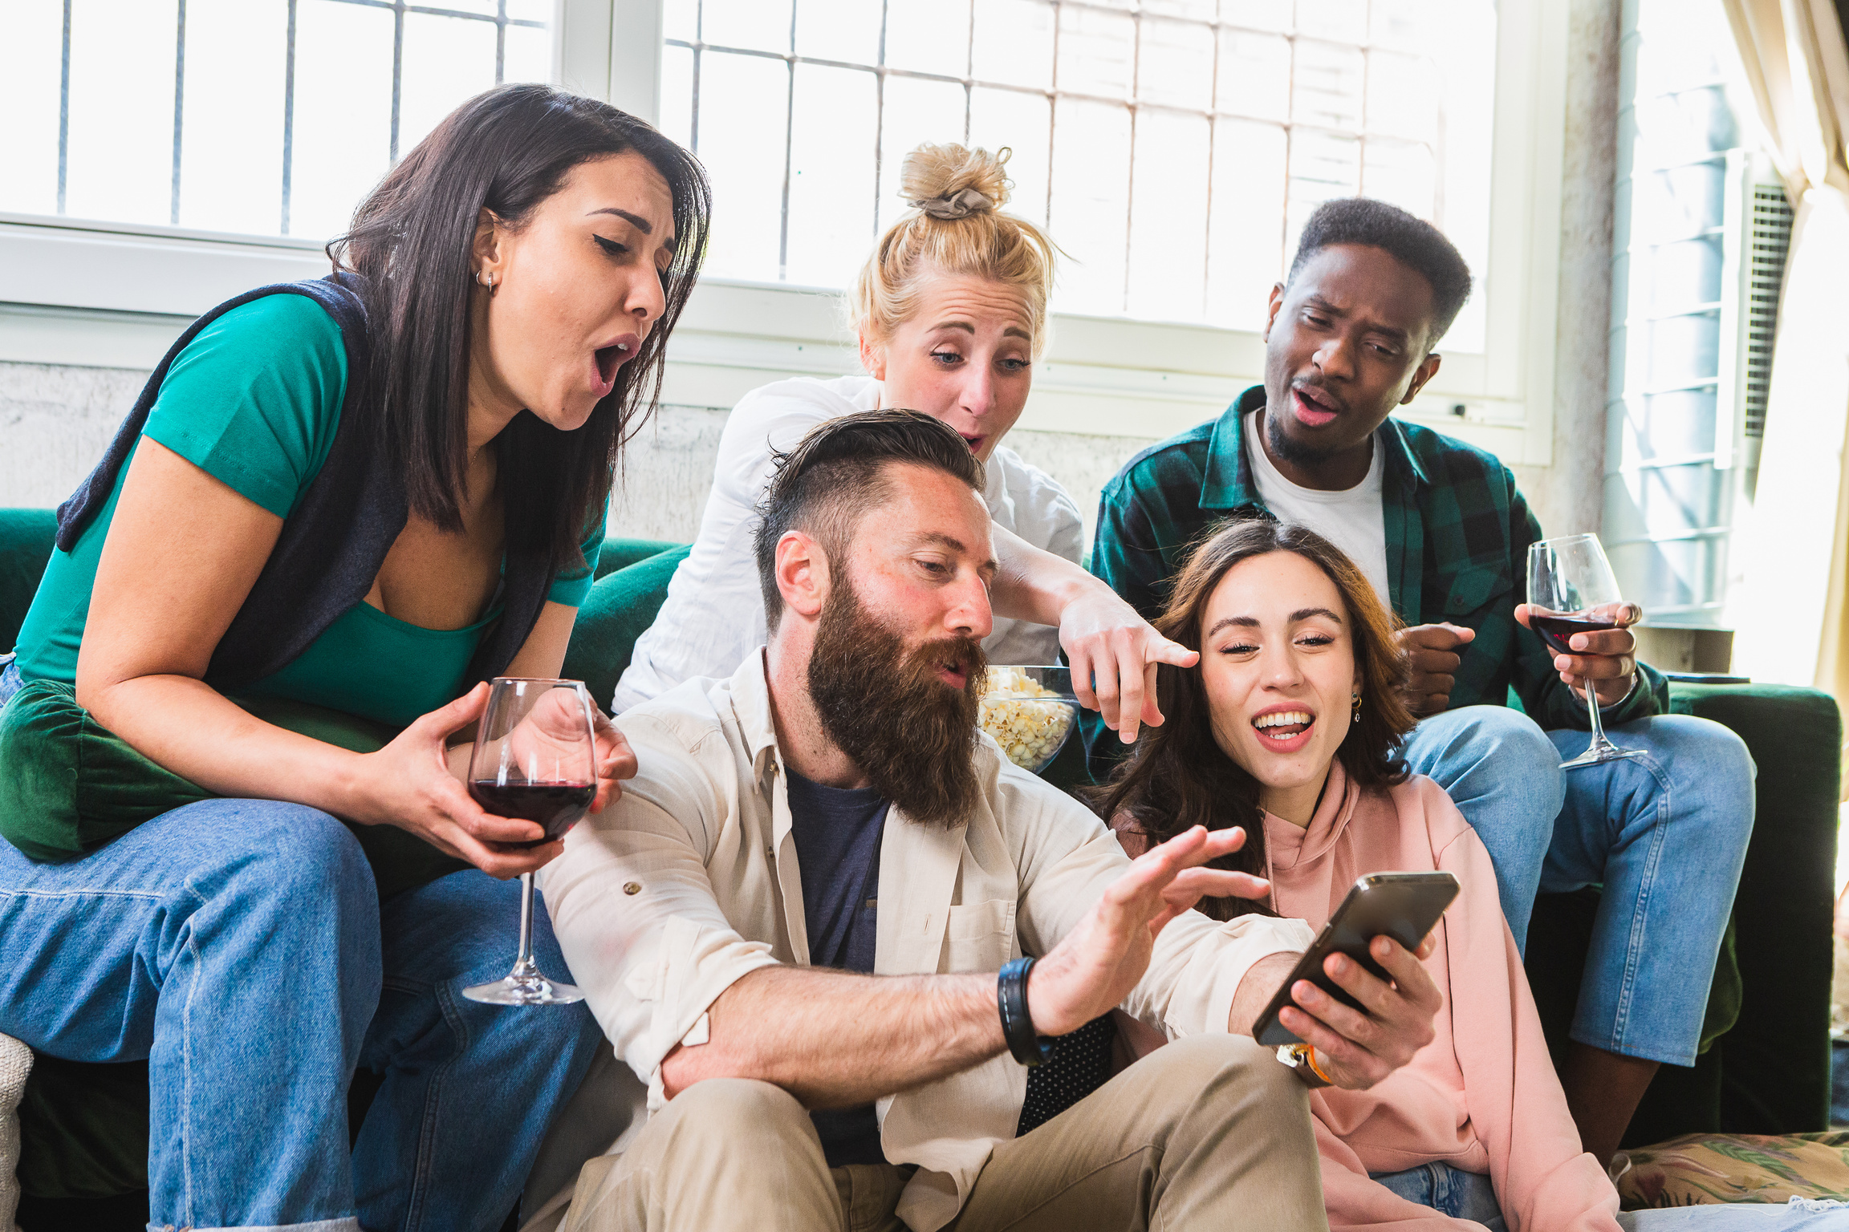

PUNTI DI FORZA
  Ampia portata: La grande e diversificata base di utenti la rende una buona piattaforma per raggiungere diversi segmenti demografici.
  Costruzione di comunità: Gruppi e Pagine permettono di creare e mantenere comunità coinvolte.
  Promozione di eventi: Ottima per organizzare e promuovere eventi.
  Versatilità: Supporta diversi tipi di contenuti (testo, immagini, video).
PUNTI DI DEBOLEZZA
  Calo del coinvolgimento dei giovani: Gli utenti più giovani si stanno spostando verso altre piattaforme come Instagram e TikTok.
  Sfide legate all’algoritmo: La portata organica può essere limitata a causa delle modifiche algoritmiche.
  Preoccupazioni sulla privacy: Persistono timori riguardo alla privacy dei dati e al loro possibile uso improprio.
  Sovraccarico di contenuti: L’elevato volume di contenuti può far sì che post importanti vengano trascurati.

Slide 17
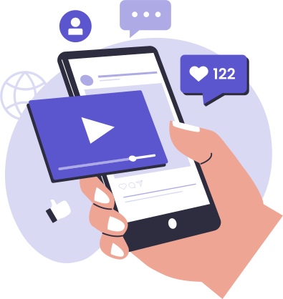
PANORAMICA DI YOUTUBE
CARATTERISTICHE PRINCIPALI
DEMOGRAFIA
  Video di lunga durata: Ideali per tutorial, vlog, webinar e contenuti educativi.
  Canali: Gli utenti possono iscriversi ai canali per seguire i loro creator preferiti.
  Playlist: Organizzano i video in collezioni per una fruizione più semplice.
  Dirette streaming: Permette ai creator di trasmettere eventi o sessioni in diretta.
  Commenti: Gli utenti possono interagire con i contenuti tramite commenti e discussioni.
  Ampia fascia d’età, con particolare popolarità tra i 18 e i 49 anni.
  Utilizzato a livello globale, rendendolo accessibile a un pubblico diversificato..

Slide 18
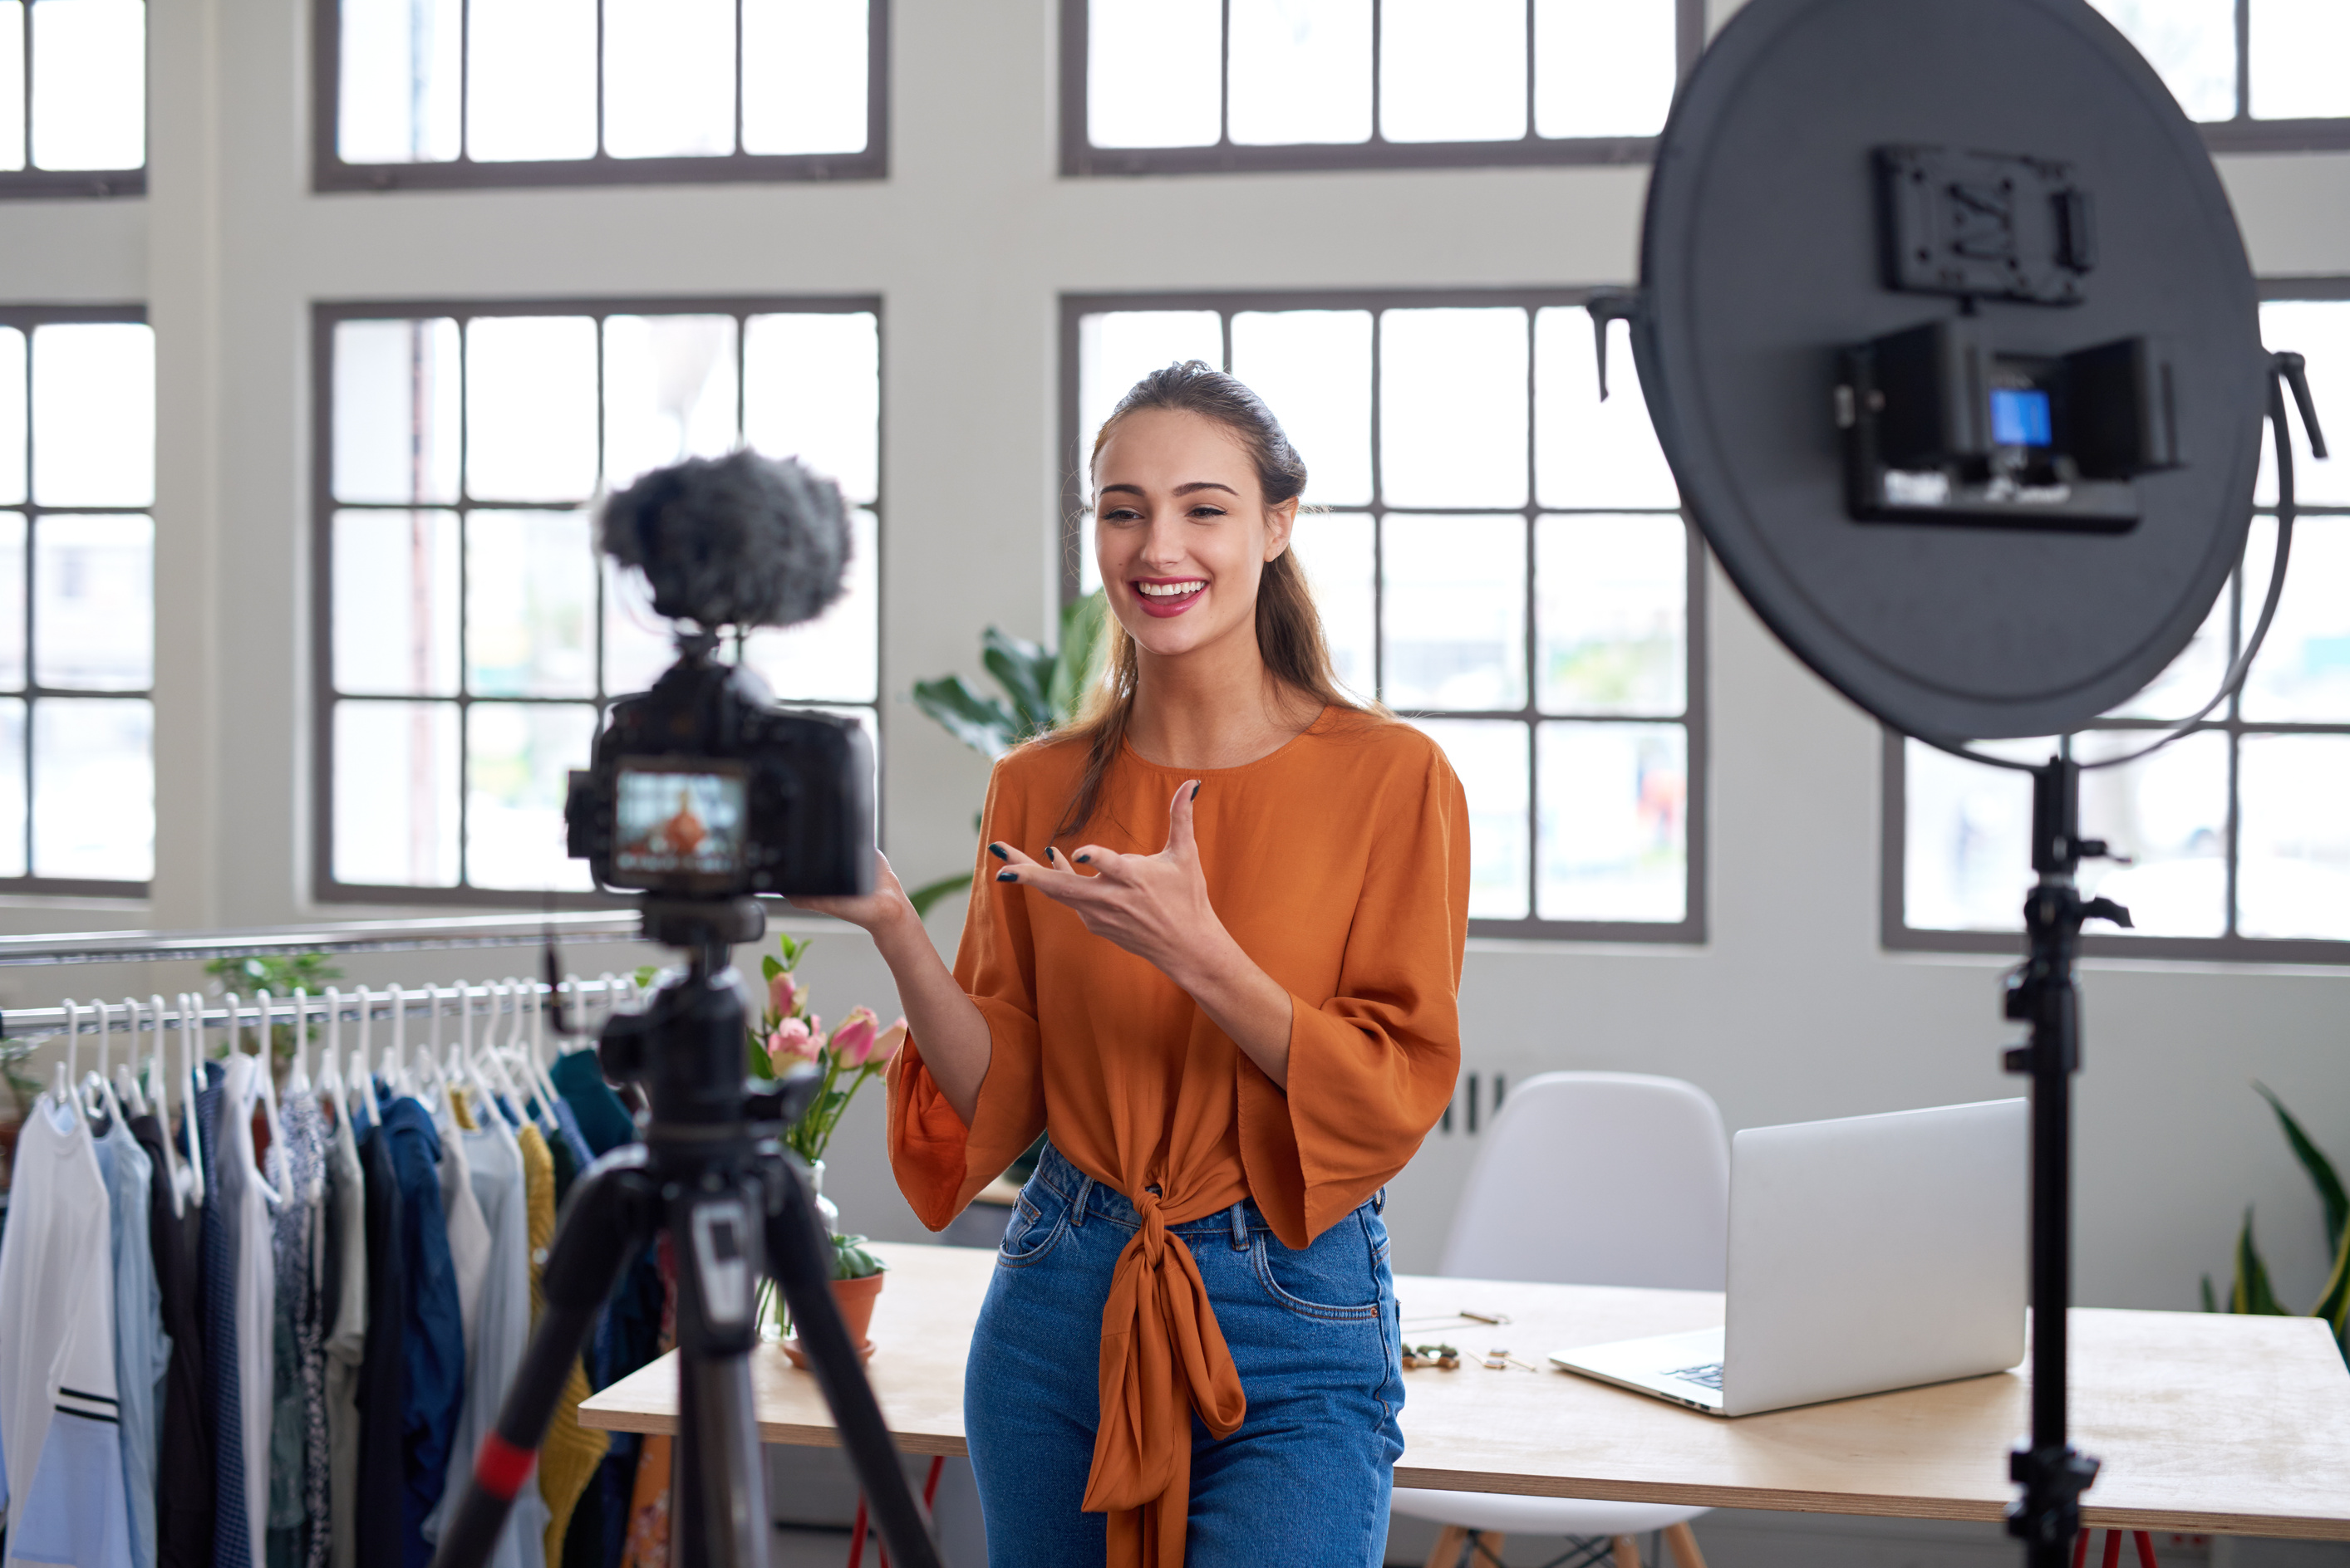
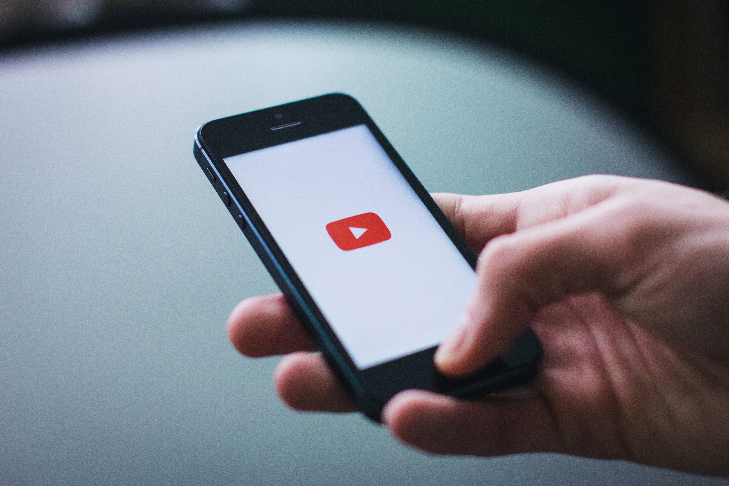
PUNTI DI FORZA
  Contenuti educativi: La piattaforma è una risorsa principale per tutorial, lezioni e video educativi.
  Potere del motore di ricerca: Essendo parte di Google, i video di YouTube spesso ottengono posizioni elevate nei risultati di ricerca.
  Contenuti evergreen: Video ben realizzati possono rimanere rilevanti e continuare ad attrarre visualizzazioni nel tempo.
PUNTI DI DEBOLEZZA
  Alto impegno nella produzione: Creare contenuti video di alta qualità può richiedere molto tempo e risorse.
  Saturazione dei contenuti: Con l’enorme quantità di contenuti caricati ogni giorno, distinguersi può essere difficile.
  Moderazione dei commenti: Gestire i commenti e l’interazione con la community può essere impegnativo, soprattutto per i canali più grandi.

Slide 19
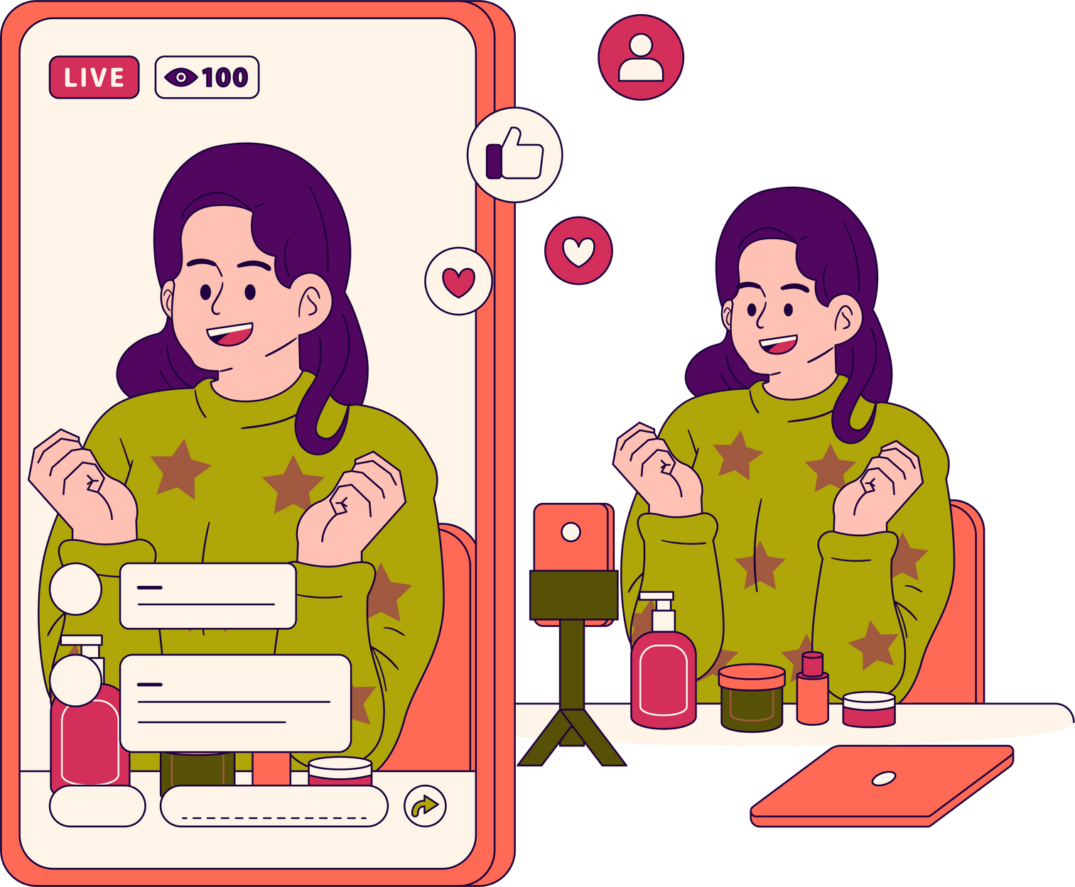
PANORAMICA DI TIK-TOK
CARATTERISTICHE PRINCIPALI
DEMOGRAFIA
  Video brevi: Video fino a 3 minuti (i contenuti più popolari durano solitamente 15-60 secondi).
  For You Page (FYP): Il feed principale di TikTok, guidato da un potente algoritmo di raccomandazione.
  Challenge: Gli utenti partecipano a sfide di tendenza, spesso utilizzando canzoni o temi specifici.
  Duet e Stitch: Permette agli utenti di collaborare o rispondere ai contenuti di altri utenti.
  Filtri ed effetti: Vari strumenti per migliorare creativamente i video.
  Dominata da utenti più giovani (13-24 anni).
  Crescente popolarità tra le fasce d’età più adulte (25-44 anni).

Slide 20
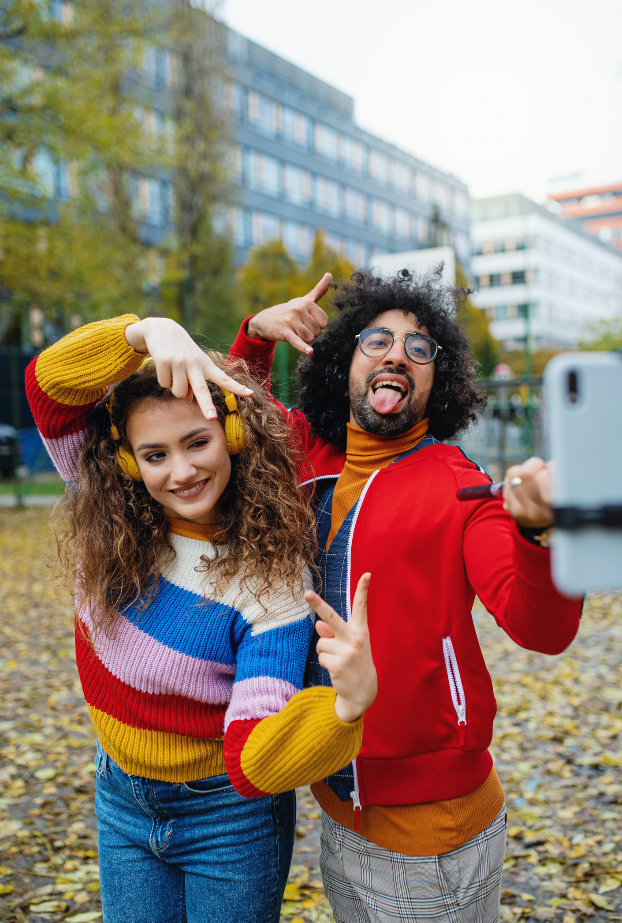

PUNTI DI FORZA
  Potenziale virale: I contenuti possono diventare virali rapidamente grazie all’algoritmo di TikTok.
  Espressione creativa: Incoraggia la creatività e la sperimentazione dei contenuti.
  Alto coinvolgimento: Gli utenti trascorrono molto tempo sull’app, portando a tassi di coinvolgimento elevati.
  Contenuti diversificati: Supporta diverse nicchie di contenuti, dall’intrattenimento all’educazione.
PUNTI DI DEBOLEZZA
  Breve durata dei contenuti: I contenuti possono essere rapidamente dimenticati poiché le tendenze cambiano rapidamente.
  Demografia ristretta: Fortemente orientata verso un pubblico giovane, il che potrebbe limitarne l’efficacia per le fasce d’età più adulte.
  Preoccupazioni sulla privacy: Persistono timori riguardo alla privacy dei dati, soprattutto per gli utenti più giovani.

Slide 21
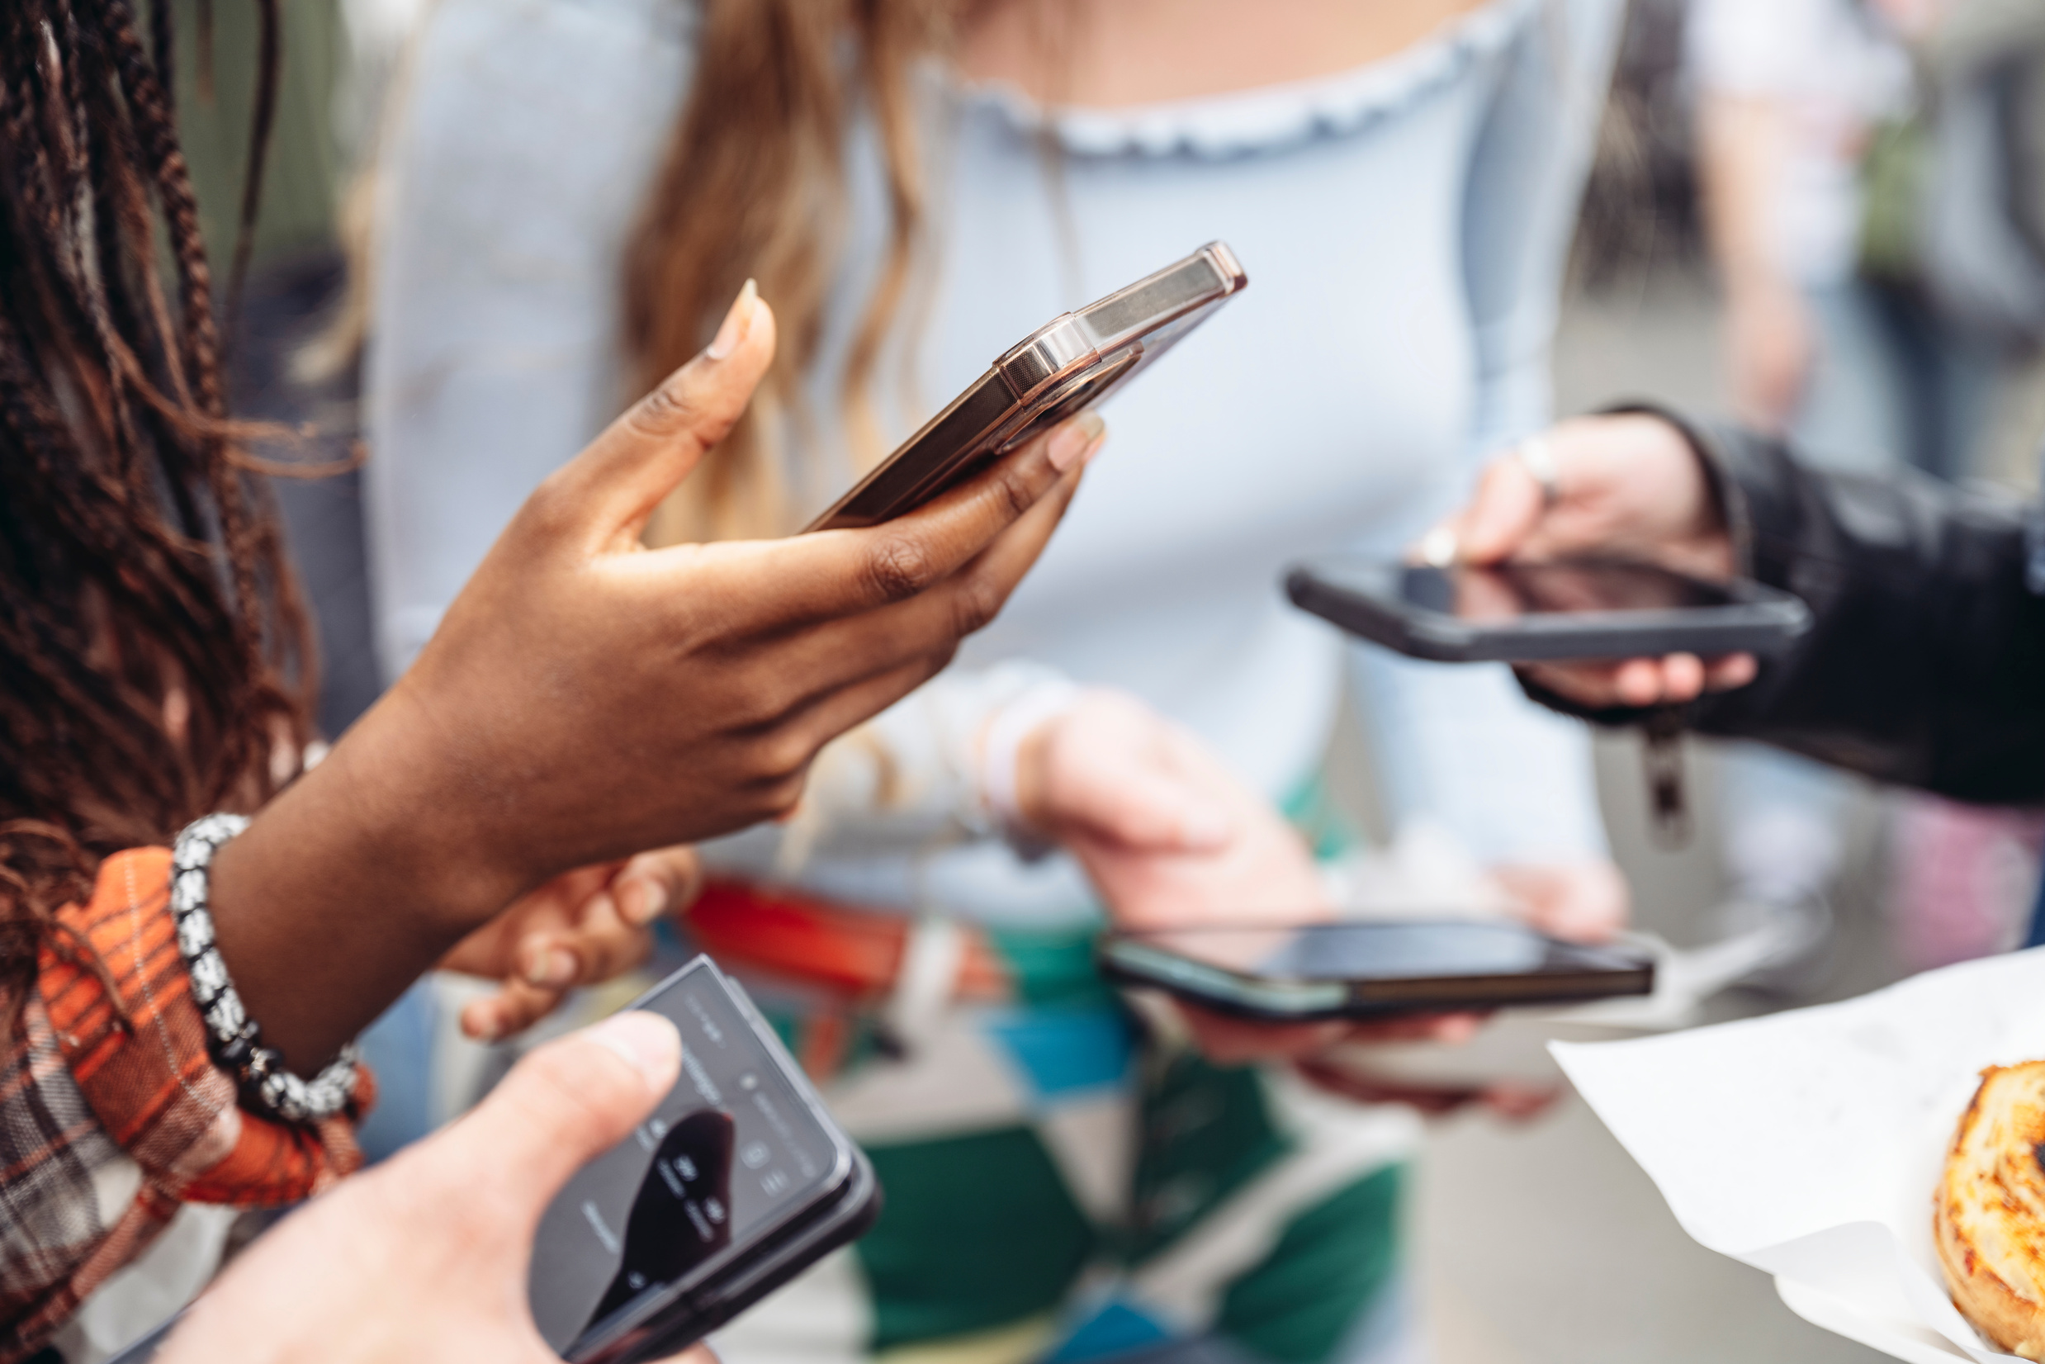
ATTIVITA’ 2.2
Caccia al Tesoro sui Social Media

Slide 22

COMPITO
Dividi il gruppo in 4 sottogruppi e assegna a ciascuno una piattaforma di social media.
Consegna a ogni gruppo i materiali di supporto.
Hanno 30 minuti per completare i compiti e successivamente dovranno presentare i loro risultati..

Slide 23

ATTIVITÀ 2.3.
Social Media
Rischi e misure di sicurezza

Slide 24

COMPITO
Dividi il gruppo in 4 o più sottogruppi e assegna a ciascuno uno scenario.
Chiedi di discuterne all’interno del gruppo sulla base delle domande che hanno su ciascun foglio.
Hanno 20 minuti di tempo.

Slide 25
Principali problemi di sicurezza sui Social Media
INSTAGRAM
FACEBOOK
TIKTOK
YOUTUBE
Violazioni della privacy
Disinformazione e Fake News
Sfide e Tendenze rischiose
Problemi di Copyright
Cyberbullismo
Privacy dei dati
Invasione della Privacy
Truffe
Pressione degli Influencer
Truffe e Phishing
Contenuto Inappropriato
Discorsi di odio nei commenti

Slide 26

ATTIVITÀ 2.4.
Creazione di una Persona

Slide 27


Cos’è una Persona?
  Una persona è un profilo fittizio, basato sul tuo pubblico ideale e reale.
  Viene creata sulla base di ricerche precedenti e informazioni tratte dalla vita reale.
  Descrive il loro background, bisogni, obiettivi, sfide, abitudini, comportamenti e motivazioni, in modo da comprenderli meglio e creare contenuti che possano entrare in sintonia con loro.
Ti aiuta a:
  Vedere il mondo dalla loro prospettiva
  Scegliere la piattaforma e il formato giusti
  Comunicare in modo che comprendano e si connettano con te

Slide 28

COMPITO
Dividi il gruppo in sottogruppi e consegna a ciascun gruppo un foglio con un modello per creare una persona.
Ogni gruppo creerà una persona basata sulle persone con cui lavorano abitualmente e che desiderano raggiungere meglio attraverso la loro comunicazione.

Slide 29

Esempio di Persona
  Nome: Olena
  Informazioni di base: 35 anni — ucraina, arrivata 4 mesi fa, vive con il figlio adolescente. Parla ucraino, polacco di base e un po’ di inglese.
  Profilo digitale e dispositivi: iPhone (modello medio) con SIM ricaricabile; utilizza occasionalmente Wi-Fi pubblico gratuito.
  Competenze digitali: Intermedie — sa usare Facebook, Instagram, Telegram, YouTube; è a suo agio nel scaricare app; non sempre sicura nelle impostazioni di privacy.
  Routine quotidiana e tempo online: Lavora part-time in un negozio locale; online soprattutto durante la pausa pranzo e la sera (1–2 ore totali).
  Obiettivi e motivazioni (top 3):
  Migliorare le competenze linguistiche locali (polacco)
  Trovare opportunità di lavoro e formazione professionale
  Rimanere in contatto con amici e familiari in Ucraina e informarsi su eventi locali e risorse della comunità
  Sfide (top 3):Rete sociale locale limitata.Incertezza sulle informazioni online affidabili
  Preoccupazioni riguardo truffe e disinformazione online; a volte fatica a navigare nei siti governativi in lingua locale

Slide 30

Esempio di Persona
  Fonti e reti affidabili: Gruppi Facebook della comunità ucraina, canali Telegram di ONG.
  Preferenze dei contenuti:
  Video brevi e informativi (1–3 minuti) con sottotitoli in ucraino
  Infografiche con icone semplici e testo minimo
  Guide visive passo-passo
  Tono positivo e incoraggiante
  Preoccupazioni su privacy e sicurezza:
  Evita di condividere la posizione in tempo reale
  Condivide foto selettivamente, principalmente con amici/familiari stretti
  Vuole mantenere separata la vita personale da quella lavorativa online
  Principali 2–3 piattaforme utilizzate:
  Instagram: segue pagine della diaspora ucraina, eventi locali, annunci di lavoro, contenuti di cucina/DIY
  TikTok: suggerimenti linguistici, life hacks, video motivazionali, sintesi di notizie
Idee per il contenuto:
  Instagram Reel in ucraino: “3 eventi locali gratuiti questa settimana” con foto e sottotitoli.
  Video TikTok (meno di 30 secondi): “Frasi polacche semplici per fare la spesa” con testo sullo schermo.
  Instagram Story Highlights: “Aiuto per gli ucraini” con risorse su alloggi, lavoro e corsi di lingua.

Slide 31

DOMANDE PER LA RIFLESSIONE
  Quali nuovi insight hai ottenuto sul tuo gruppo target mentre creavi la persona?
  In che modo pensare dal punto di vista della persona cambia il modo in cui pianifichi i contenuti?
  Quali passi puoi compiere per garantire che i tuoi contenuti siano rispettosi e culturalmente sensibili?

Slide 32


Finanziato dall’Unione Europea. Le opinioni e i punti di vista espressi sono tuttavia esclusivamente quelli dell’autore o degli autori e non riflettono necessariamente quelli dell’Unione Europea o dell’Agenzia esecutiva europea per l’istruzione e la cultura (EACEA). Né l’Unione Europea né l’EACEA possono esserne ritenute responsabili..
Progetto no. 2023-1-PL01-KA220-ADU-000156610
Ulteriori informazioni sul progetto:
https://www.remcreadwomen.eu/

Slide 33
”SMETTI DI SOGNARE
E INIZIA
AD AGIRE”

